Slide 1
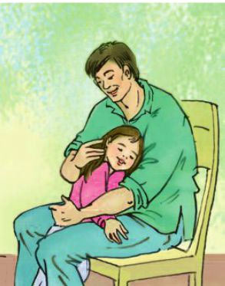
Bức tranh vẽ cảnh gì?

Slide 2
CHIA ĐOẠN
Đoạn 1: Từ đầu đến có vẻ buồn buồn.
Đoạn 2: Từ Đêm, Mơ trằn trọc đến Tức ghê!
Đoạn 3: Từ Mẹ phải nghỉ ở nhà đến trào nước mắt.
Đoạn 4: Từ Chiều nay đến Thật hú vía!
Đoạn 5: Phần còn lại.

Slide 3
1. Luyện đọc
Luyện đọc câu
trằn trọc
ngợp thở
- vất vả
- Em không hiểu vì sao mọi người lại có vẻ không vui lắm khi mẹ sinh em gái.
- cơ man

Slide 4
Thứ tư ngày 3 tháng 4 năm 2024
Tập đọc
Con gái
Giải nghĩa từ
- vịt trời:
Cách gọi con gái với ý xem thường, cho rằng con gái lớn lên sẽ đi lấy chồng, bố mẹ không nhờ vả được gì.
- cơ man:
rất nhiều

Slide 5
Thứ tư ngày 3 tháng 4 năm 2024
Tập đọc
Con gái
2. Tìm hiểu bài
Đọc thầm đoạn 1, trả lời câu hỏi:
Câu 1: Những chi tiết nào trong bài cho thấy ở làng Mơ vẫn còn tư tưởng xem thường con gái?
Câu nói của dì Hạnh khi mẹ sinh con gái: “Lại một vịt trời nữa”, cả bố và mẹ Mơ đều có vẻ buồn buồn.
Qua đoạn 1, em có nhận xét gì về tư tưởng xem thường con gái ở làng Mơ?
=> Quan niệm lạc hậu, trọng nam, khinh nữ.

Slide 6
Thứ tư ngày 3 tháng 4 năm 2024
Tập đọc
Con gái
2. Tìm hiểu bài
Đọc thầm đoạn 2, 3, 4 trả lời câu hỏi:
Câu 2: Những chi tiết nào chứng tỏ Mơ không thua gì các bạn trai?
Ở lớp, Mơ luôn là học sinh giỏi. Tan học, các bạn trai còn mãi đã bóng thì Mơ đã về nhà tưới rau, chẻ củi, nấu cơm giúp mẹ. Bố đi công tác, mẹ mới sinh em bé, Mơ làm hết mọi việc trong nhà giúp mẹ. Mơ dũng cảm lao xuống ngòi nước để cứu Hoan.

Slide 7
Thứ tư ngày 3 tháng 4 năm 2024
Tập đọc
Con gái
2. Tìm hiểu bài
Qua tìm hiểu đoạn 2, 3, 4. Các em nhận thấy Mơ là cô bé như thế nào?
=> Mơ học giỏi, chăm làm, dũng cảm cứu bạn.

Slide 8
Thứ tư ngày 3 tháng 4 năm 2024
Tập đọc
Con gái
2. Tìm hiểu bài
Đọc thầm đoạn 5 trả lời câu hỏi:
Câu 3: Sau chuyện Mơ cứu em Hoan, những người thân của Mơ có thay đổi quan niệm về “con gái” không? Những chi tiết nào cho thấy điều đó?
Những người thân của Mơ đã thay đổi quan niệm về “con gái” sau chuyện Mơ cứu em Hoan.
Các chi tiết thể hiện: bố ôm Mơ chặt đến ngợt thở; cả bố và mẹ đều rơm rớm nước mắt thương Mơ; dì Hạnh nói: “Biết cháu tôi chưa? Con gái như nó thì một trăm đứa con trai cũng không bằng”.- dì rất tự hào về Mơ.

Slide 9
Whoa
Nam hay nữ, con trai hay con gái đều đáng quý, quan niệm “trọng nam khinh nữ” là sai lầm, lạc hậu. Tuy nhiên bình đẳng nam nữ không có nghĩa là con gái cần chứng tỏ mình hơn con trai. Các em cần trau dồi các đức tính sao cho nam ra nam, nữ ra nữ.

Slide 10
Thứ tư ngày 3 tháng 4 năm 2024
Tập đọc
Con gái
2. Tìm hiểu bài
Ý đoạn 1: Quan niệm lạc hậu, trọng nam khinh nữ.
2. Ý đoạn 2, 3, 4: Mơ học giỏi, chăm làm, dũng cảm cứu bạn.
3. Ý đoạn 5: Sự thay đổi quan niệm về ‘con gái” trong gia đình Mơ.

Slide 11
Thứ tư ngày 3 tháng 4 năm 2024
Tập đọc
Con gái
2. Tìm hiểu bài
Câu 4: Đọc xong câu chuyện này, em có suy nghĩ gì?
- Tư tưởng xem thường con gái là vô lí, bất công và lạc hậu. Sinh con trai hay con gái là không quan trọng. Điều quan trọng là người con đó ngoan ngoãn, hiếu thảo, làm vui lòng mẹ cha.
- Dân gian có câu :
Trai mà chi gái mà chi
Sinh con có nghĩa có nghì là hơn.

Slide 12
Thứ tư ngày 3 tháng 4 năm 2024
Tập đọc
Con gái
2. Tìm hiểu bài
Vậy câu chuyện muốn nói với chúng ta điều gì?
Nội dung: Câu chuyện phê phán quan niệm trọng nam khinh nữ; khen ngợi cô bé Mơ học giỏi, chăm làm, dũng cảm cứu bạn.

Slide 13
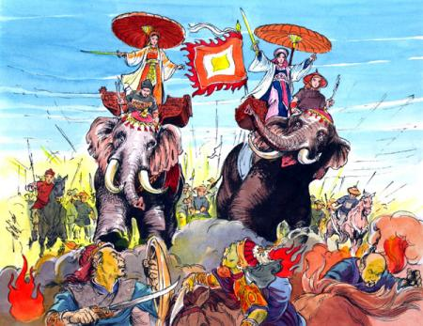
NHỮNG NGƯỜI PHỤ NỮ THÀNH ĐẠT
Hai Bà Trưng đánh giặc Nam Hán

Slide 14
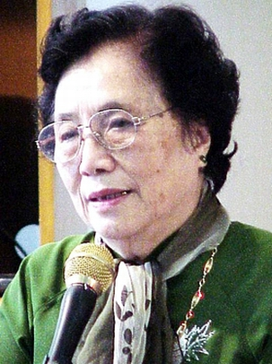
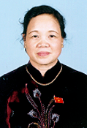
NHỮNG NGƯỜI PHỤ NỮ THÀNH ĐẠT
Hà Thị Khiết
Bí thư TW Đảng – trưởng ban dân vận TW
Nguyễn Thị Bình
(Nguyên phó chủ tịch nước CHXHCNVN)

Slide 15
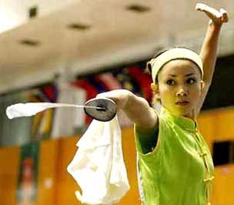
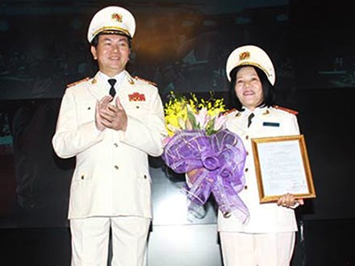
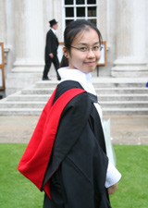
NHỮNG NGƯỜI PHỤ NỮ THÀNH ĐẠT
VĐV Wushu - Nguyễn Thuý Hiền
Bà Bùi Tuyết Minh – Giám đốc công an tỉnh Kiên Giang (nữ Thiếu tướng công an đầu tiên của Việt Nam)
Nguyễn Kiều Liên tốt nghiệp Đại học Adelaide loại giỏi, bảo vệ thành công luận án tiến sĩ ở tuổi 25.

Slide 16
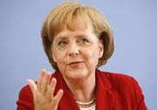
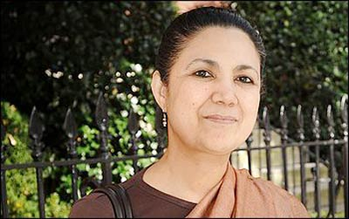
NHỮNG NGƯỜI PHỤ NỮ THÀNH ĐẠT
Thủ tướng Đức Angela Markel
Nữ đại sứ Ấn Độ Meera Shankar.

Slide 17
Luyện đọc diễn cảm
Tối đó, bố về. Bố ôm Mơ chặt đến ngợp thở. Cả bố và mẹ đều rơm rớm nước mắt. Chỉ có em bé nằm trong nôi là cười rất tươi. Chắc là em khen chị Mơ giỏi đấy. Dì Hạnh nói giọng đầy tự hào: “Biết cháu tôi chưa? Con gái như nó thì một trăm đứa con trai cũng không bằng.”

Slide 18
Đặt mình vào vai Mơ, em hãy nêu suy nghĩ của mình về quan niệm “một số người coi trọng con trai hơn con gái”.

Slide 19
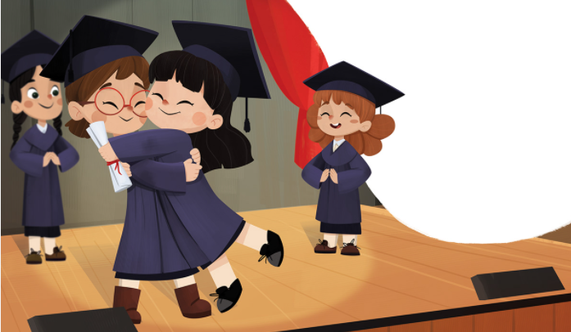
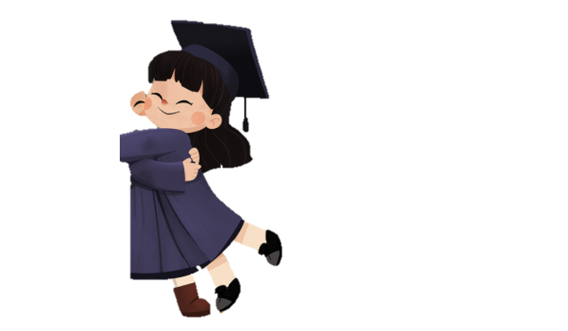
DẶN DÒ
- Đọc và trả lời lại các câu hỏi.

